Slide 1
Folkehelseprofiler for kommunene og Kommunehelsa statistikkbank
Nasjonalt folkehelseinstitutt
12.01.2012

Slide 2

Lov om folkehelsearbeid:
Kommunen og fylkeskommunen (§ 5 og 21): plikt til å ha oversikt over folkehelseutfordringer og til å gjøre noe med dem
Nasjonalt folkehelseinstitutt (§ 25): plikt til å gjøre tilgjengelig opplysninger som grunnlag for kommunenes og fylkeskommunenes oversikter, og gi bistand, råd og veiledning.
Notes:
2

Slide 3

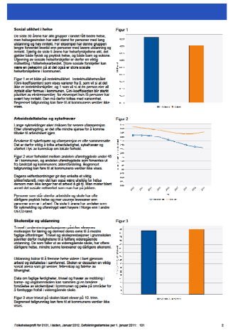
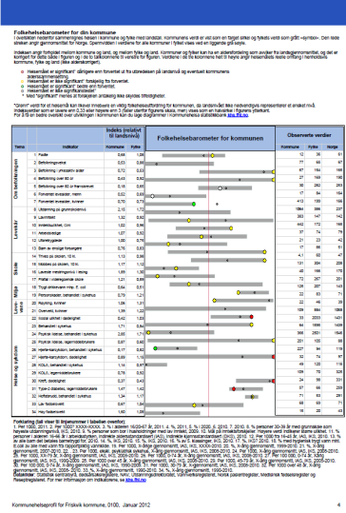
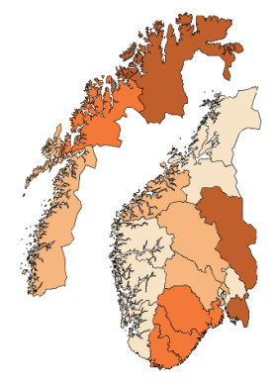
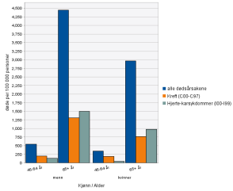
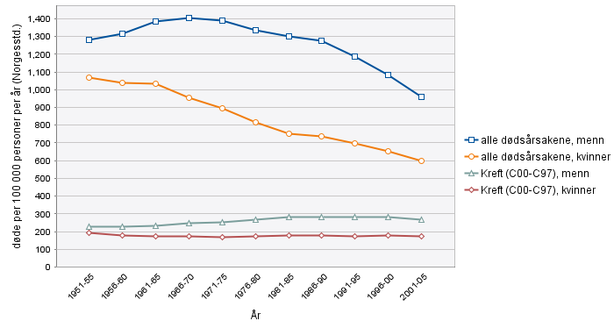
Folkehelseprofiler og statistikkbank:
Folkehelseprofiler
Statistikkbank

Slide 4
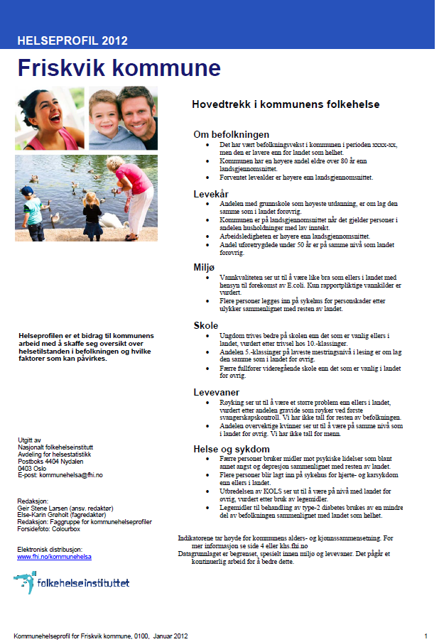
Første side:
Hovedtrekk ved folkehelsen i den enkelte kommune
Midtsidene:
Utvalgte tema med kommunespesifikke figurer
Siste side:
Utvalgte indikatorer med data på kommune, fylke og landsnivå

Slide 5
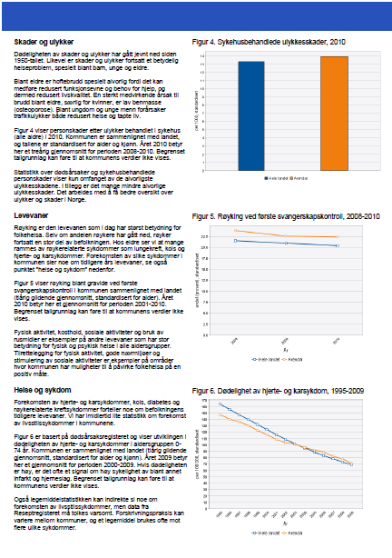
Første side:
Hovedtrekk ved folkehelsen i den enkelte kommune
Midtsidene:
Utvalgte tema med kommunespesifikke figurer
Siste side:
Utvalgte indikatorer med data på kommune, fylke og landsnivå

Slide 6
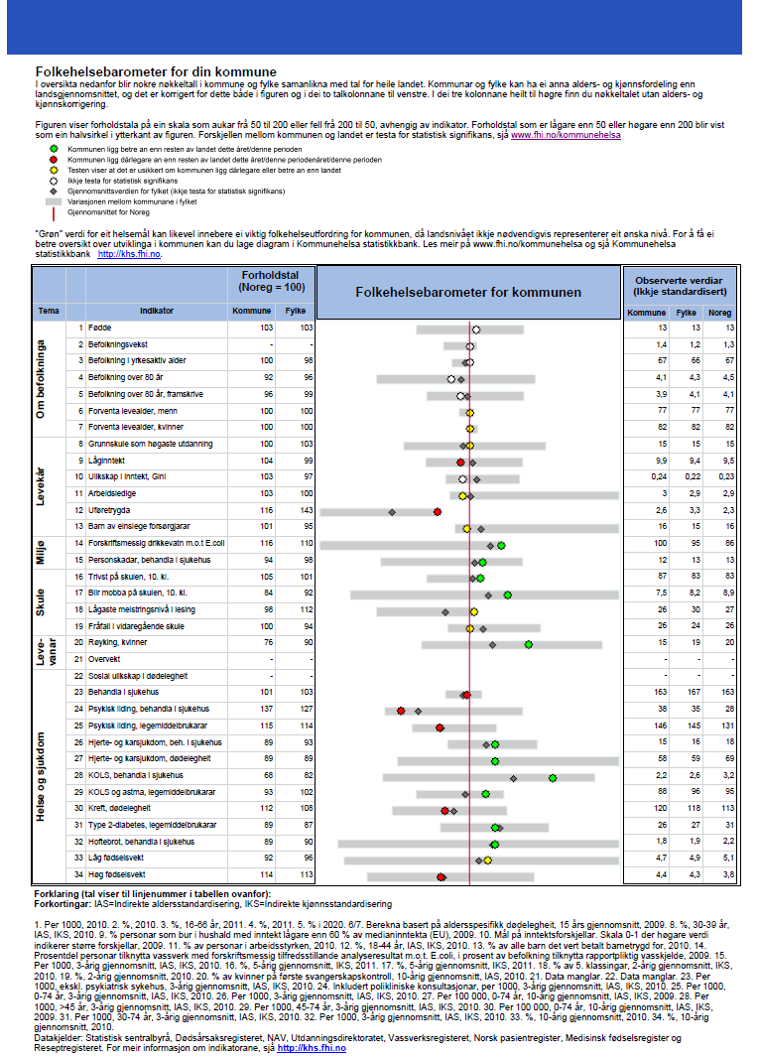
Første side:
Hovedtrekk ved folkehelsen i den enkelte kommune
Midtsidene:
Utvalgte tema med kommunespesifikke figurer
Siste side:
Utvalgte indikatorer med data på kommune, fylke og landsnivå
Folkehelsebarometer

Slide 7
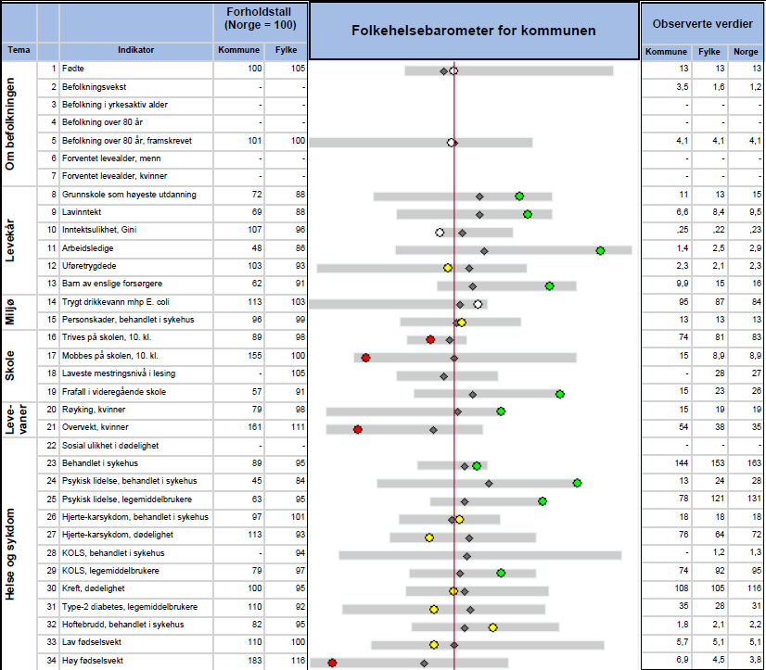
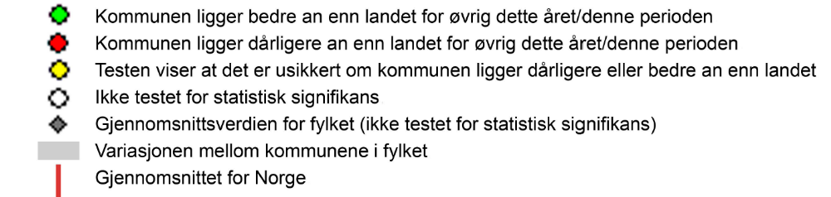
Folkehelsebarometer

Slide 8

Nyhetsbrev til folkehelseprofilen:
Utfyllende opplysninger
Definisjoner og forklaringer
Ord og uttrykk
Henvisning til annen litteratur

Slide 9
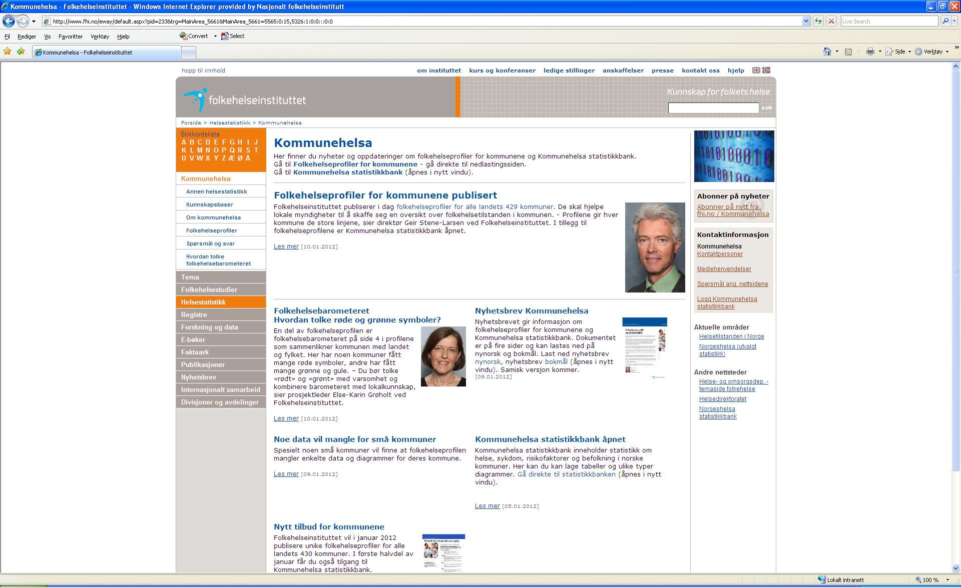
Annen veiledning og hjelp på nettsidene
Spørsmål og svar
Utfyllende barometerveiledning

Slide 10
Folkehelseprofiler og statistikkbank:
Folkehelseprofiler
Statistikkbank

Slide 11
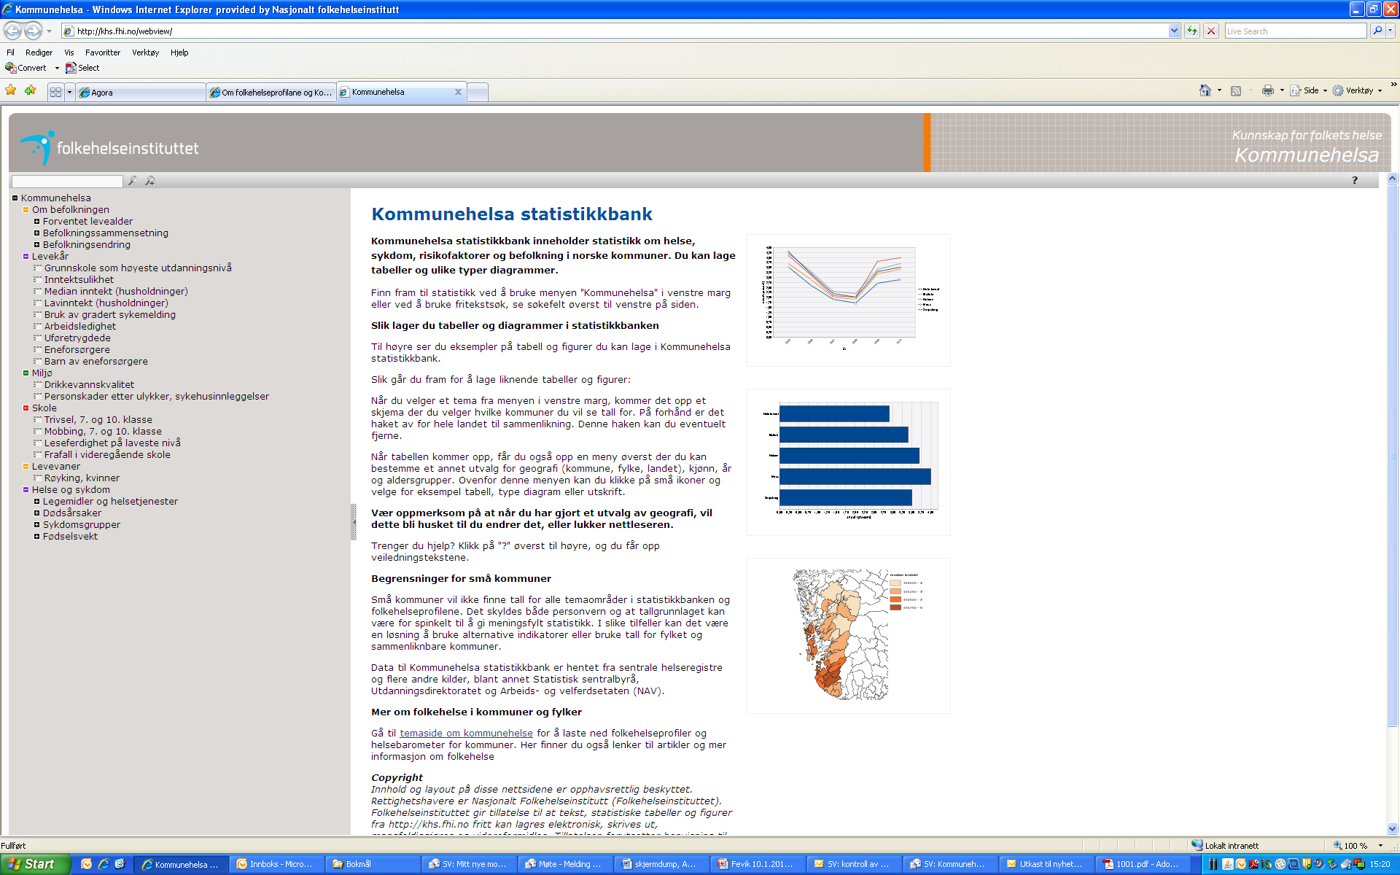
Kommunehelsa statistikkbank
Indikatorer på kommunenivå
Kan lage tabeller og figurer selv
Sammenligne kommuner og fylker med landet
Metadata – ”data om dataene
(http://khs.fhi.no)

Slide 12
Datakilder 2012:
Dødsårsaksregisteret
Medisinsk fødselsregister
Reseptregisteret
Nasjonalt vaksinasjonsregister
Vannverksregisteret
Statistisk sentralbyrå
Norsk pasientregister
Arbeids og velferdsetaten
Utdanningsdirektoratet
Datakilder framover:
Kreftregisteret
Norsk institutt for luftforskning
KUHR
Kobling av registre
Fylkeshelseundersøkelser

Slide 13
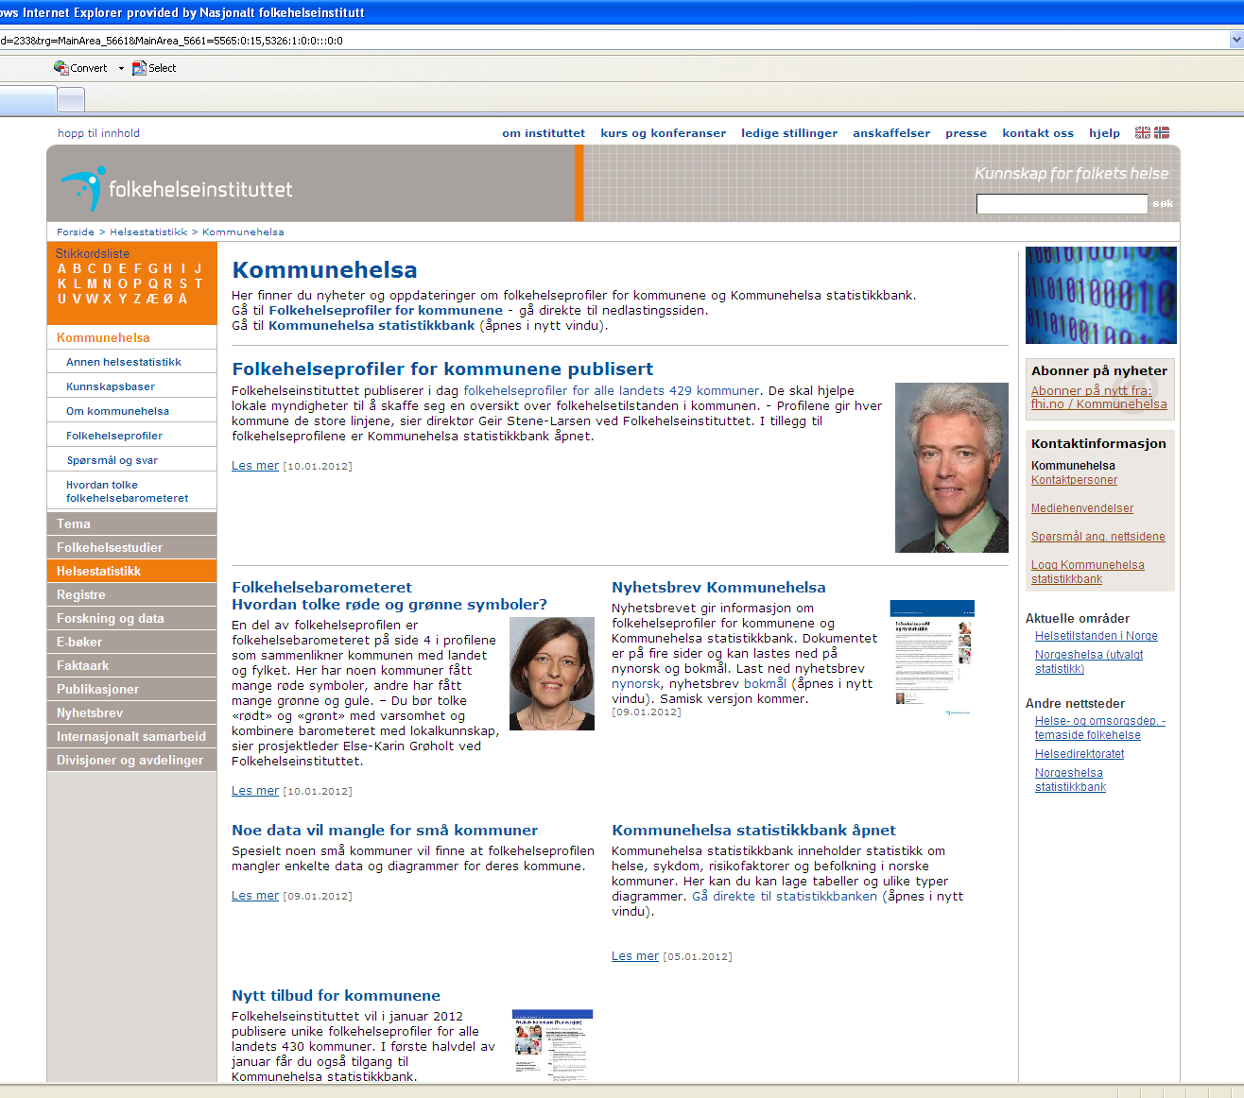
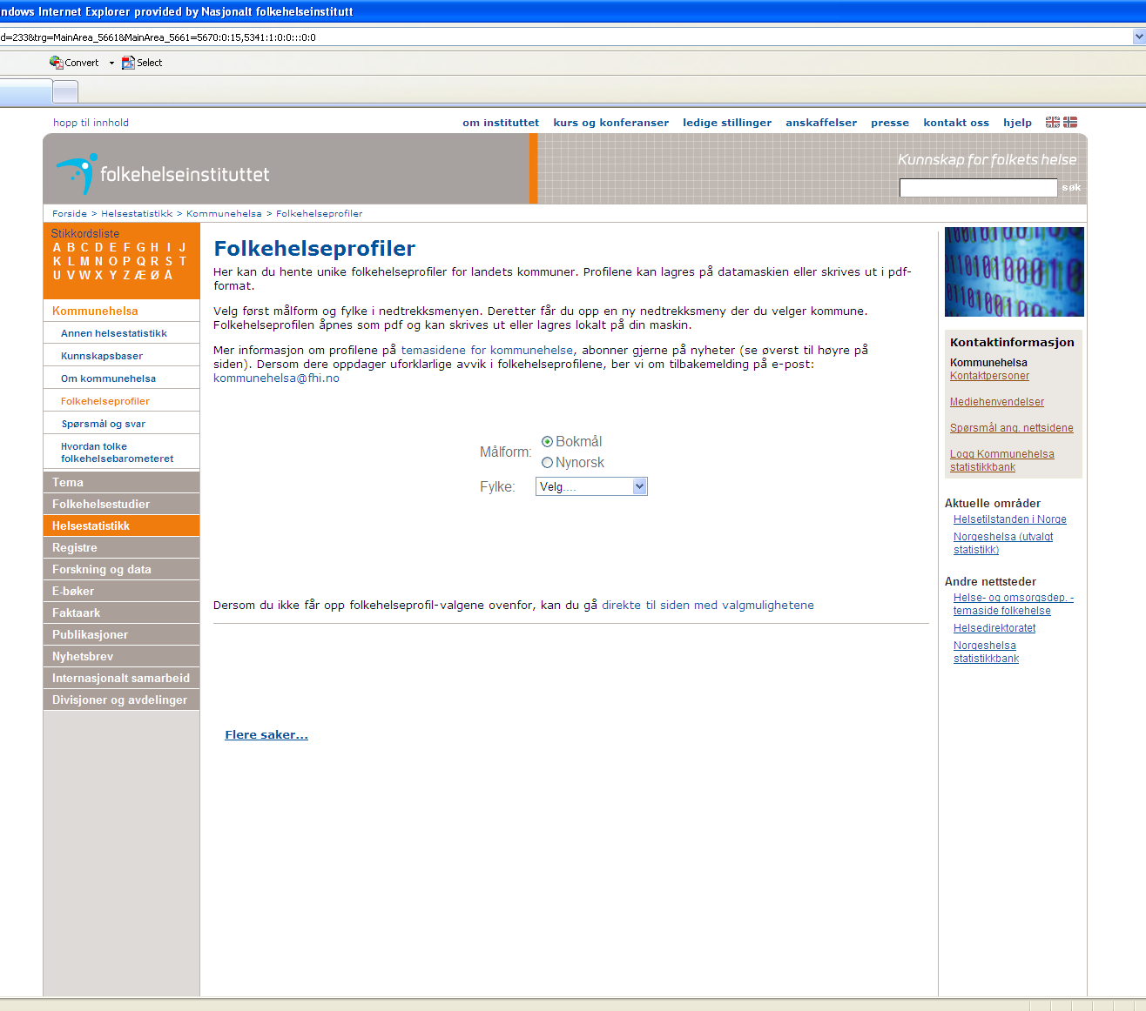
www.fhi.no/kommunehelsa
Mulig å abonnere på nettsiden
Følg med på:
Nyheter
Oppdateringer
E-post: kommunehelsa@fhi.no

